Slide 1

TRAVERY
New discoveries through travel
SSAFY 9기 광주 5반 1팀
이수민, 양진형

Slide 2
CONTENTS
1
기획 배경 및 목표
2
개발 일정
3
개발 결과
4
적용 패턴 및 알고리즘
5
기대 효과
6
개발 후기

Slide 3


기획 배경 및 목표
1. 여행지 정보 제공
2. 여행자들을 위한 커뮤니티 제공
지역 기반으로 관광지의 위치와 설명 제공
관광지 사진, 여행 계획 등을 공유할 수 있는 게시판 제공
관광지 유형별 검색, 지도와 연동하여 접근성↑
일별로 여행 계획 작성 및 공유
접속 위치 기반으로 거리가 가까운 순서로 정렬
인기있는 관광지 및 여행 계획 추천

Slide 4

개발 일정
16일
17일
18일
19일
20일
사이트 디자인 계획
DB 구조 계획
요구사항 분석
Vue 프로젝트 구조 구성
공지사항 DB/Spring/Vue 구현
자유게시판 DB/Spring/Vue 구현
회원 DB 구현
여행계획 게시판 DB 구현
Kakao MAP API 연동
로그인/회원가입 Spring 구현
여행계획 게시판 Spring/Vue 구현1
Kakao MAP – 관광지 검색 구현
마이페이지 Spring/Vue 구현
로그인/회원가입 Vue 구현
회원 관리 JWT 적용
여행계획 게시판 Spring/Vue 구현2
관광지 검색 결과 정렬 및 페이징 구현
회원가입 중복검사 구현
회원 정보 변경/ 탈퇴 구현

Slide 5
개발 일정
21일
22일
23일
24일
25일
QnA 게시판 DB/Spring/Vue 구현
관광지 검색 결과 출력 구현
핫플레이스 DB/Spring/Vue 구현
관광지 검색 – 여행계획 연동
회원 관련 모달 autofocusing 적용
관광지 검색 – 핫플레이스 연동
메인화면 구성 및 구현
이메일 인증 구현
CSS 수정 및 디자인 완성
아이디/비밀번호 찾기 구현
USECASE 작성
ER Diagram 작성
Class Diagram 작성

Slide 6
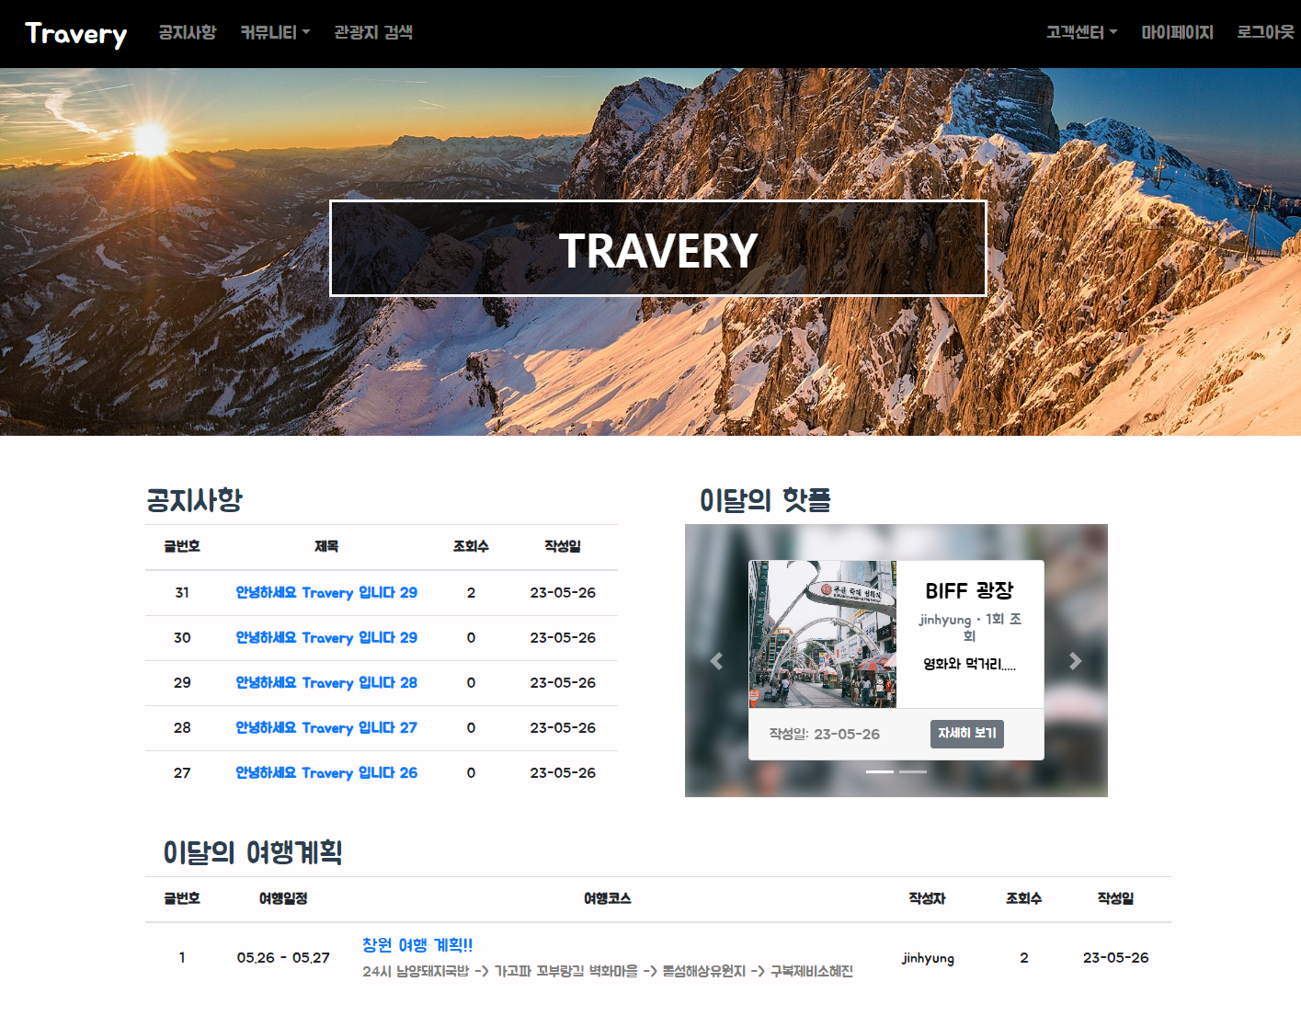
개발 결과

Slide 7
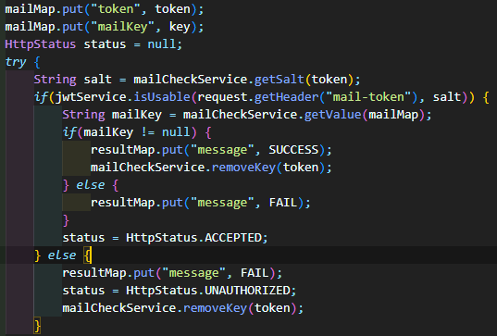
적용 패턴 및 알고리즘 – JWT
사용자 인증, 메일 인증에 적용
회원 가입시 20자의 salt 값을
랜덤 생성해 DB에 저장
로그인 시에는 이를 기반으로 토큰을 발급하여 요청할 때마다 사용자 인증
이메일 인증 번호 발급 시 15분 제한의 토큰을
DB 및 Session Storage 에 저장하여 인증 시 유효성 검사

Slide 8
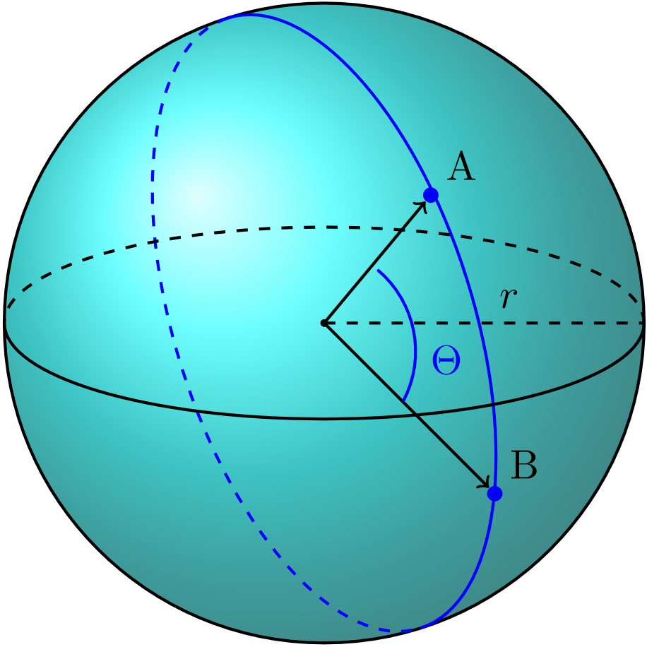
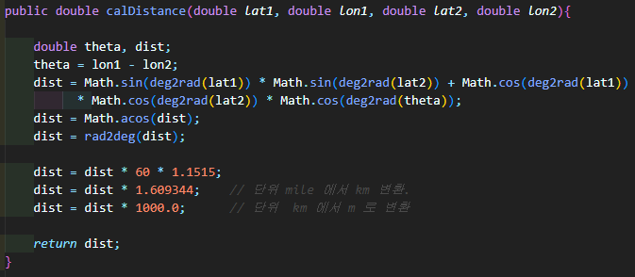
적용 패턴 및 알고리즘 – 거리 순 정렬
Haversine 공식 적용
두 지점의 위도와 경도를 이용하여
구면에서의 거리를 구하는 공식
접속 위치와 관광지의 거리를 계산 후
Priority Queue를 이용해 정렬 후 반환

Slide 9


기대 효과
여행 계획을 세울 때 여러 사람들의 계획을 참고하여 계획을 세울 수 있다.
관광지에 대한 정보가 부족할 때 사진과 설명을 한눈에 확인할 수 있다.
다른 여행자들과 소통하며 여행의 재미와 경험을 공유할 수 있다.

Slide 10



개발 후기
최종 프로젝트에서는 이전과 달리 협업과 의논이 많아서 좋았습니다.
시간 부족으로 필수 기능에만 집중하였지만,
추후 좋아요, 친구 추천, 별점 시스템 등과 같은 기능을 구현하고,
DB 부분을 서브쿼리 등을 사용하여 깔끔하게 개선하고 정리하고자 합니다.
개발팀장 이수민
디자인 구현과 사소한 부분에 시간을 많이 써 추가 기능을 거의 하지 못해
아쉽지만 기본적인 웹 개발은 할 수 있다는 자신감이 생겼습니다.
학기가 끝나고도 프로젝트를 이어나가 동행 찾기 기능과 여행지 정보 제공,
여행 계획 짜기 기능을 더 강화하고 싶습니다.
팀원 양진형

Slide 11
감사합니다

